Slide 1

数据结构入门
Introduction to Data Structure
主讲 何 宣
编剧 廖洪舒

Slide 2
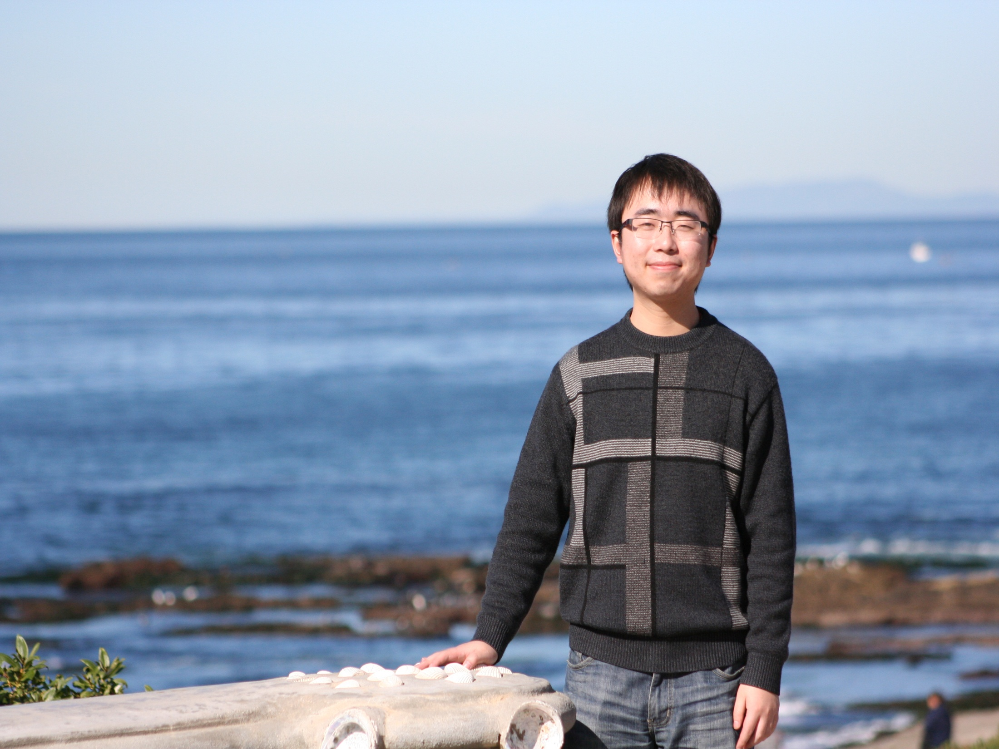
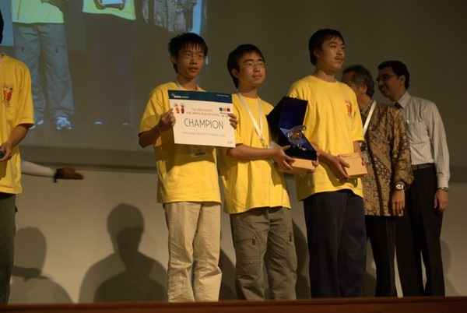
Hs趣闻？
1.第一次校赛
2.08年北京喝了红牛，抬头看见天大mm喷鼻血
3.UESTC_floyd 雅加达 259 8 16min

Slide 3
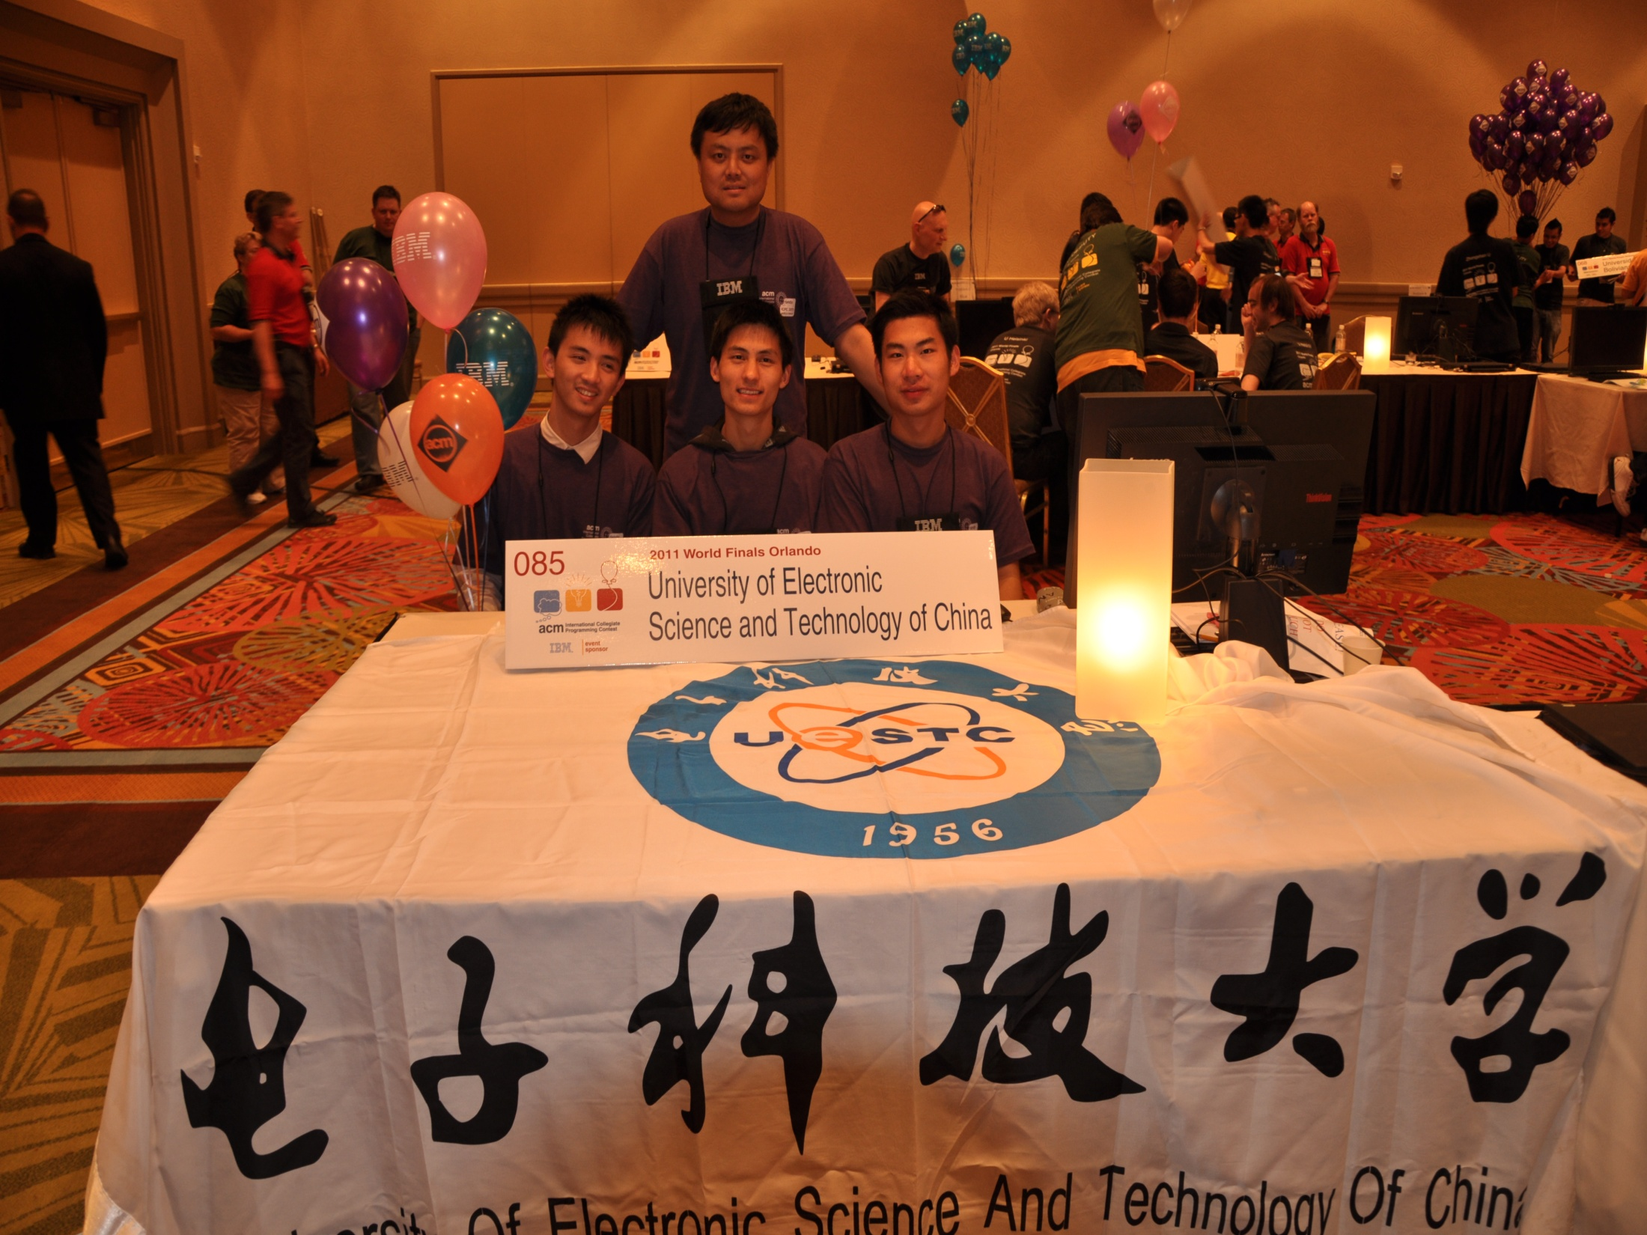

Slide 4
重要的事实：当代计算机1s内可做10^7左右次计算
  配置好的机器可到k*10^7~10^8
在这个限制下时间复杂度一定的算法存在能处理的规模上限
  复杂度 数量级 最大规模
  O(logN) >>10^20 很大
  O(N^1/2) 10^12 10^14
  O(N) 10^6 10^7
  O(NlogN) 10^5 10^6
  O(N^2) 1000 2500
  O(N^3) 100 500
  O(N^4) 50 50
  O(2^N) 20 20
  O(3^N) 14 15
  O(N!) 9 10

Slide 5
什么是数据结构？
数据结构是指相互之间存在一种或多种特定关系的数据元素的集合。
理解：数据结构是一种特别的储存和组织数据的方式，以便于我们更高效地维护和使用数据。
数据结构的含义：数据、关系、操作
例子：一维数组
  数据：a[1], a[2], …, a[n]
  关系：前驱/后继
  操作：随机存取，插入，删除…
程序 ＝ 数据结构 ＋ 算法（数据结构为算法服务）
  根据算法对数据的操作要求，设计合适的数据结构
  实现同一套操作，可以用多种数据结构
  如何降低时空复杂度，又方便实现？

Slide 6
维护一个电话薄，方便进行插入删除和查找
  操作：插入，删除，查找
逻辑结构：无序线性表
  储存结构：数组
    插入：插到尾部比较方便，O(1)
    删除：“合并两半”导致元素移动，最坏O(n)
    查找：最坏O(n)
  储存结构：链表
    插入：插到头部比较方便，O(1)
    删除：（找到被删除元素后）O(1)
    查找：最坏O(n)

Slide 7
维护一个电话薄，方便进行插入删除和查找
  操作：插入，删除，查找
逻辑结构：有序线性表
  储存结构：数组
    插入：最坏O(n)
    删除：最坏O(n)
    查找：二分查找，最坏O(logn)
  储存结构：链表
    插入：（找到后）最坏O(1)
    删除：（找到后）最坏O(1)
    查找：最坏O(n)

Slide 8
数据结构即是研究数据的各种逻辑结构和储存结构，以及在此基础之上对数据的各种操作。

Slide 9
今天学什么？
  栈 (Stack)
  队列 (Queue)
  并查集 (Disjoint-set)
  二叉堆 (Binary Heap)
  平衡二叉搜索树
  (Self-balancing Binary Search Tree)
  线段树 (Segment Tree)
  树状数组 (Binary Indexed Tree)

Slide 10
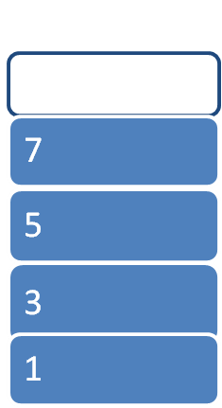
栈 (Stack)
外特性：后进先出(LIFO)
交卷子
逻辑结构：只在一端操作的线性表
数组实现：元素 stack[maxn];
      栈顶指针 top;
  入栈(push)：stack[top++] = element;
  出栈(pop)：element = stack[--top];
  空栈条件：top == 0
Push
Pop
top

Slide 11
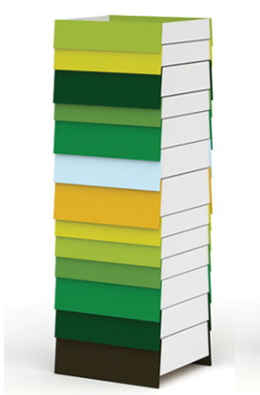
栈 (Stack)
STL (Standard Template Library)
  #include <stack>
  using namespace std;
  stack<int> s;
  int x = s.top();
  s.push(x);
  s.pop();
  s.empty();
  s.size();
栈的应用
  保护现场 (系统栈)
  括号匹配
  表达式求值
  深度优先搜索 （Depth-first Search）

Slide 12
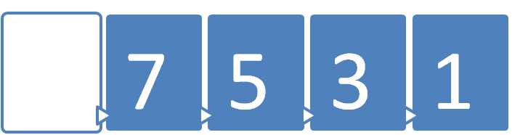
队列 (Queue)
外特性：先进先出(FIFO)
  食堂排队
  吸管里的饮料
  数组实现：元素queue[maxn]，队首head，队尾tail
    入队：queue[tail++] = element;
    出队：element = queue[head++];
    队空条件：head >= tail
    问题：出队的元素还在数组里，不是很浪费吗？
head
tail
pop
push

Slide 13
队列 (Queue)
STL (Standard Template Library)
  #include <queue>
  using namespace std;
  queue<int> q;
  int x = q.front();
  q.push(x); q.pop(); q.empty(); q.size();
队列的应用
  广度优先搜索 （Breadth-first Search）
  ……
扩展
  循环队列 （Circular Queue）
    最短路的SPFA算法 (Shortest Path Faster Algorithm)
  双端队列 （Double Ended Queue）
    例：Sliding Window
    对某些动态规划（Dynamic Programming）
    算法进行优化

Slide 14
例：Sliding Window
Window position | Maximum value
[1 3 -1] -3 5 3 6 7 | 3
1 [3 -1 -3] 5 3 6 7 | 3
1 3 [-1 -3 5] 3 6 7 | 5
1 3 -1 [-3 5 3] 6 7 | 5
1 3 -1 -3 [5 3 6] 7 | 6
1 3 -1 -3 5 [3 6 7] | 7

Slide 15
并查集 (Disjoint-set)

Slide 16
并查集 (Disjoint-set)
  引例
  两种操作：
    合并(Union)两个集合
    查找(Find)某元素属于哪个集合
  所以叫做并查集。
  集合如何表示？

Slide 17
并查集 (Disjoint-set)
  每个集合用一棵“有根树”表示，根节点就是这个集合的代表元
    定义数组 set[1…n]
    set[i] = i， 则i表示本集合，且是集合对应树的根
    set[i] = j，j<>i， 则 j 是 i 的父节点.
i
1 | 2 | 3 | 4 | 5 | 6 | 7 | 8 | 9 | 10
1 | 2 | 3 | 2 | 1 | 3 | 4 | 3 | 3 | 4
Set(i)
2
1
3
4
5
7
10
6
8
9

Slide 18
并查集 (Disjoint-set)
int findSet(int x)
{
if (x == set[x])
return x;
else
return findSet(set[x]);
}
void unionSet(int x, int y)
{
int fx = findSet(x);
int fy = findSet(y);
set[fy] = fx;
}

Slide 19
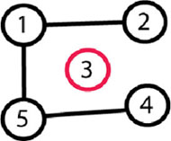

并查集 (Disjoint-set)
Step 1:
有5个元素，最开始每个元素各自构成一个集合，即有5个集合，他们自己就构成了各自集合的代表元。
i | 1 | 2 | 3 | 4 | 5
set[i] | 1 | 2 | 3 | 4 | 5

Slide 20
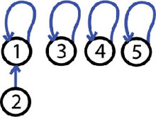
并查集 (Disjoint-set)
Step2:
合并元素1和2所在的集合，找到各自集合的代表元（分别为1和2），将1作为这个新合并生成集合的代表元，即作为这棵有根树的根。
i | 1 | 2 | 3 | 4 | 5
set[i] | 1 | 1 | 3 | 4 | 5

Slide 21
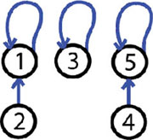
并查集 (Disjoint-set)
Step 3:
合并5和4所在的集合，找到各自集合的代表元（分别为5和4），将5作为新合并生成集合的代表元。
i | 1 | 2 | 3 | 4 | 5
set[i] | 1 | 1 | 3 | 5 | 5

Slide 22
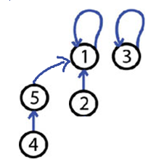
并查集 (Disjoint-set)
Step 4:
合并元素2和4所在的集合，找到各自集合的代表元（分别为1和5），将1作为这个新合并生成集合的代表元。
i | 1 | 2 | 3 | 4 | 5
set[i] | 1 | 1 | 3 | 5 | 1

Slide 23

并查集 (Disjoint-set)
算法复杂度是怎样的？
  findSet(x) 最坏O(n)
  unionSet(x, y) 最坏O(n)
如何避免最坏情况（链状）？

Slide 24
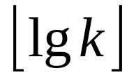
并查集 (Disjoint-set)
启发式合并
  方法：将深度小的树合并到深度大的树
  实现：假设两棵树的深度分别为h1和h2, 则合并后的树的高度h是:
    max(h1,h2), if h1<>h2.
    h1+1, if h1=h2.
  效果：任意顺序的合并操作以后，包含k个节点的树的最大高度不超过

Slide 25
并查集 (Disjoint-set)
void unionSet(int x, int y)
{
fx = findSet(x);
fy = findSet(y);
if(height[fx] > height[fy])
{
set[fy] = fx;
}
else
{
set[fx] = fy;
if(height[fx] == height [fy])
height[fy]++;
}
}
每步操作的最坏情况为O(logn)，还能优化吗？

Slide 26
并查集 (Disjoint-set)
路径压缩（Path Compression）
思想：每次查找的时候，把经过路径上的点的父亲都设为根
步骤:
  第一步，找到根结点
  第二步，修改查找路径上的所有节点，将它们都指向根结点
可以证明m次操作的总时间复杂度为k*O(m)，k是一个接近1的常数，即几乎是线性的。
使用路径压缩的并查集算法不需要再使用启发式合并。

Slide 27
并查集 (Disjoint-set)
6
6
4
9
11
1
10
8
10
9
20
4
12
20
11
1
12
8
21
16
21
16
int findSet(int x)
{
if (x == set[x])
return x;
else
return set[x] = findSet(set[x]);
}

Slide 28
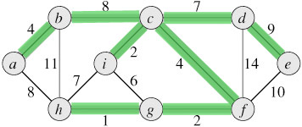
并查集 (Disjoint-set)
例一：
  无向图最小生成树（Kruskal算法）

Slide 29
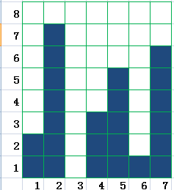
并查集 (Disjoint-set)
例二：
N栋高楼，高度分别为Hi
N <= 10^6，Hi <= 10^9
洪水在t时刻深度为t。
Q个询问，Q <= 10^6
每个询问为 ti (ti <= 10^9)
在ti时刻有多少个高楼的连通块？
T | 0 | 1 | 2 | 3 | 4 | 5 | 6 | 7 | 8
cnt | 1 | 2 | 3 | 3 | 3 | 3 | 2 | 1 | 0

Slide 30
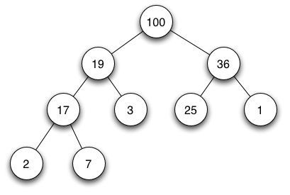
二叉堆 (Binary Heap)
目标: 插入元素O(logn), 取最大值O(1), 删除元素O(logn)
  第一特点(形态): 完全二叉树 (用数组表示)
  第二特点(数据): 每子树最大值在根上
插入:
  维持第一特点: 插到最后
  维持第二特点: 递归向上交换(判断是否比父亲大)
删除最大值
  维持第一特点: 根与最后节点交换, 再删除
  维持第二特点: 递归向下交换(如果需要, 和较大儿子交换)
STL(push_heap, pop_heap…) (priority_queue)
例：
  合并果子

Slide 31
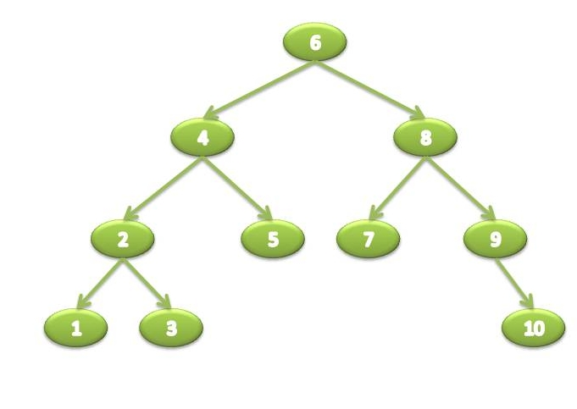
平衡二叉搜索树
(Self-balancing Binary Search Tree)
插入元素，删除元素，查找某个元素，查询刚好比x大的元素，查询刚好比x小的元素，查找元素排名，查询排名为k的元素 。所有操作为O(logn)。
STL：map, set，但不能实现最后两个操作（没有维护size域）
树种：
  SBT, Treap, Splay-Tree, RB-Tree…

